Slide 1


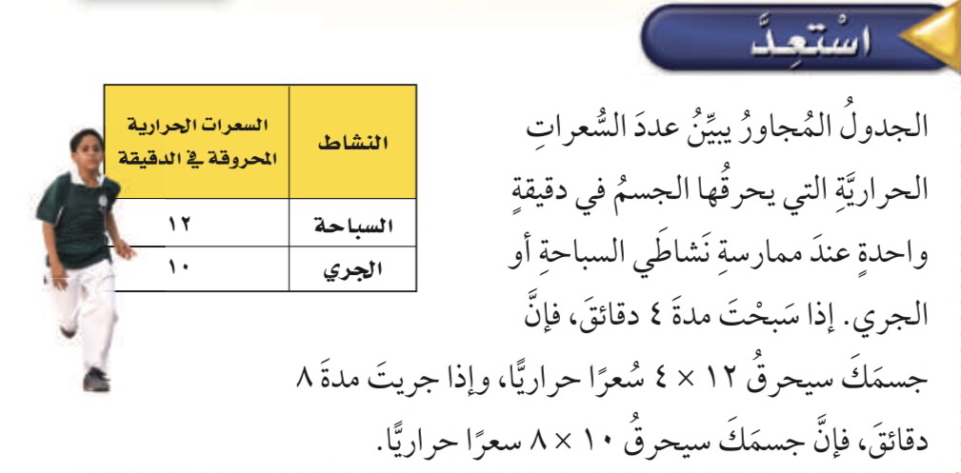


٥-٦
ترتيب العمليات
فكرة الدرس :
استعمل ترتيب العمليات
لإيجاد قيمة عبارة عددية
المفردات :
ترتيب العمليات

Slide 2
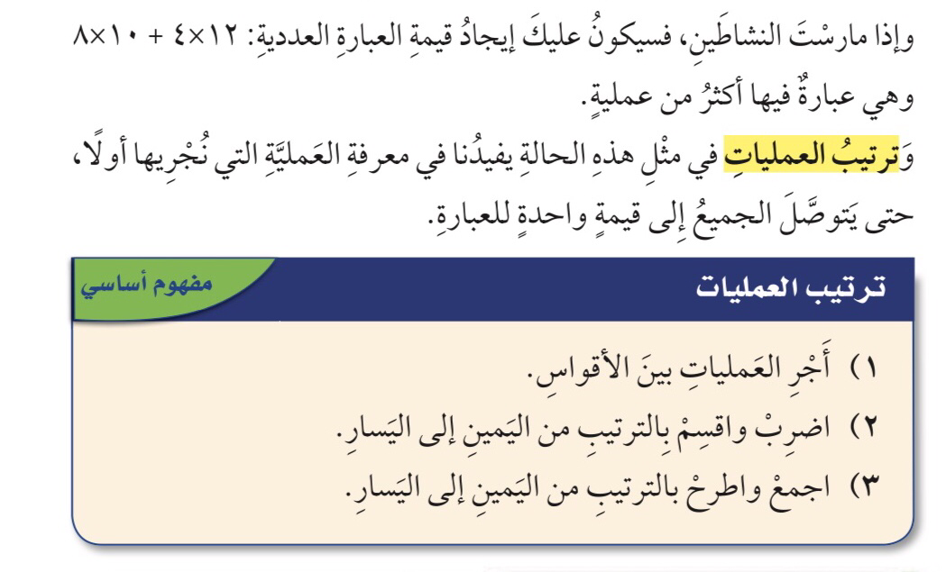
٥-٦
ترتيب العمليات
فكرة الدرس :
استعمل ترتيب العمليات
لإيجاد قيمة عبارة عددية
المفردات :
ترتيب العمليات

Slide 3
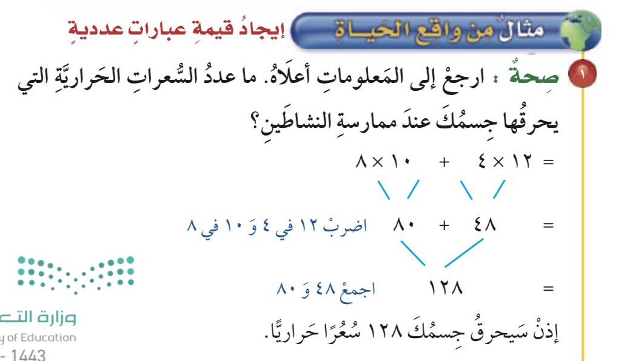
٥-٦
ترتيب العمليات
فكرة الدرس :
استعمل ترتيب العمليات
لإيجاد قيمة عبارة عددية
المفردات :
ترتيب العمليات

Slide 4
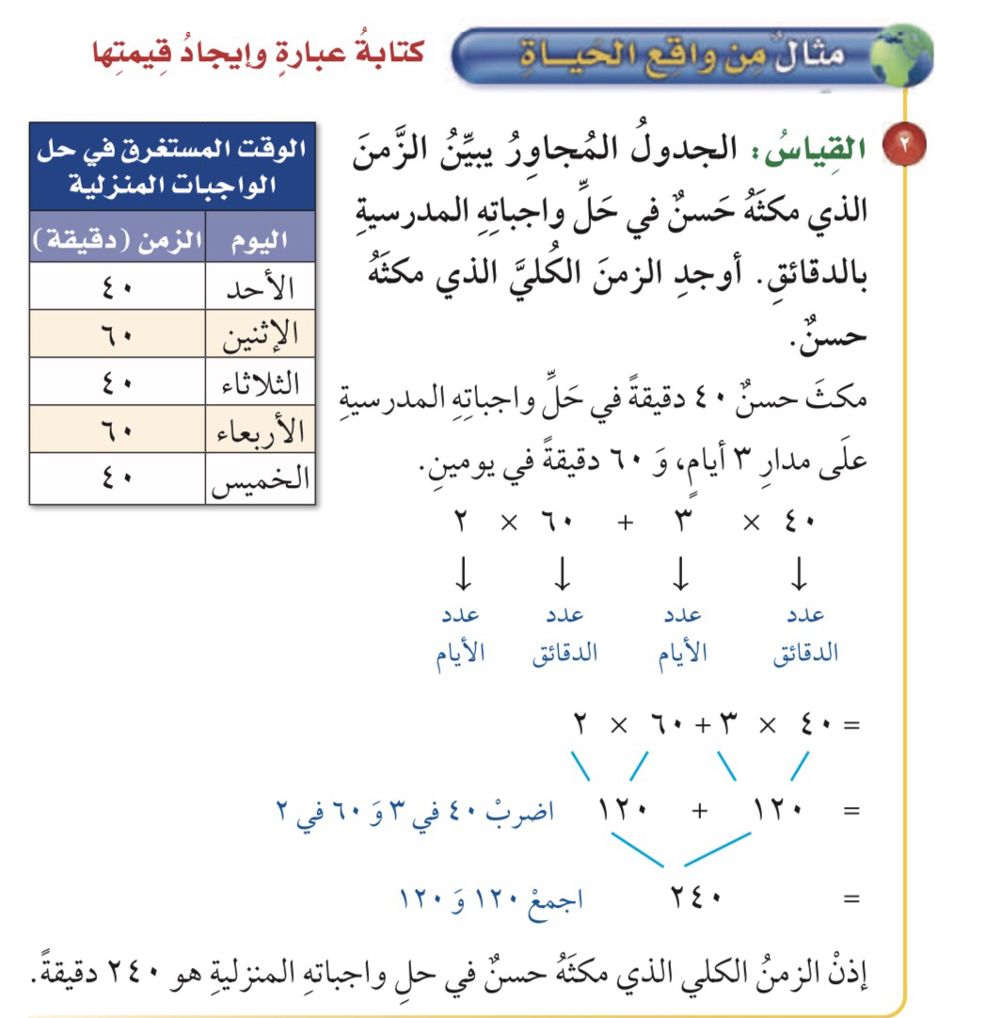

٥-٦
ترتيب العمليات
فكرة الدرس :
استعمل ترتيب العمليات
لإيجاد قيمة عبارة عددية
المفردات :
ترتيب العمليات

Slide 5
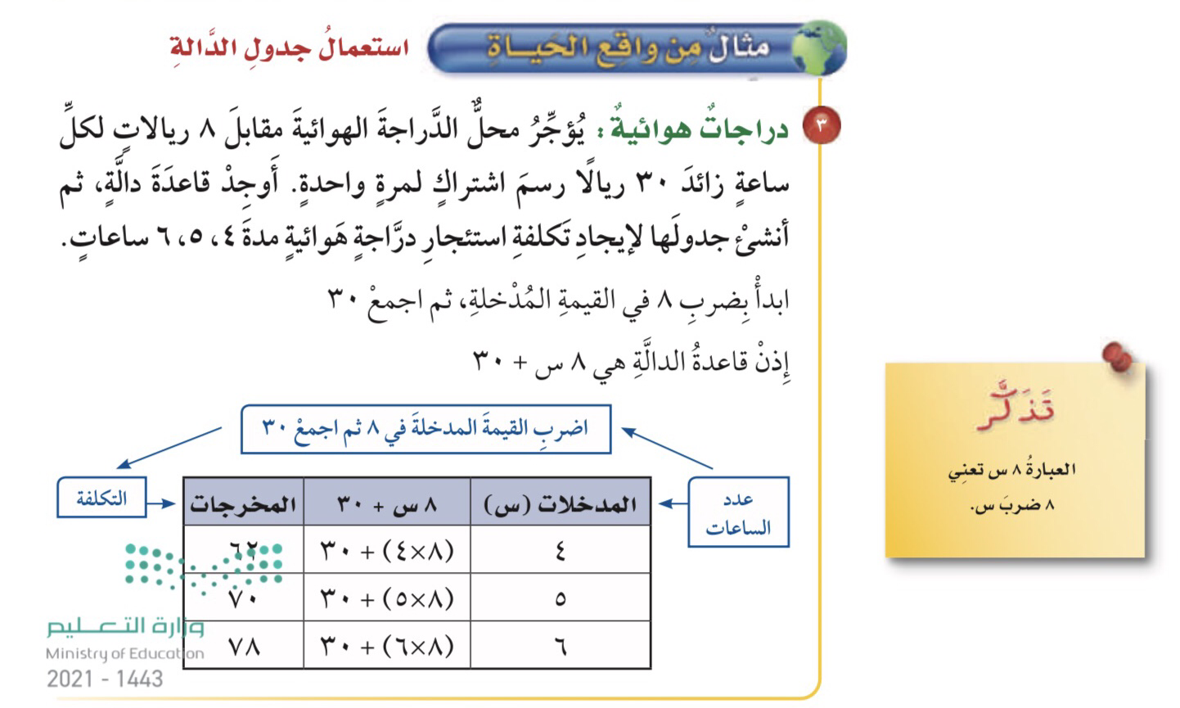
٥-٦
ترتيب العمليات
فكرة الدرس :
استعمل ترتيب العمليات
لإيجاد قيمة عبارة عددية
المفردات :
ترتيب العمليات

Slide 6


٥-٦
ترتيب العمليات
فكرة الدرس :
استعمل ترتيب العمليات
لإيجاد قيمة عبارة عددية
المفردات :
ترتيب العمليات

Slide 7
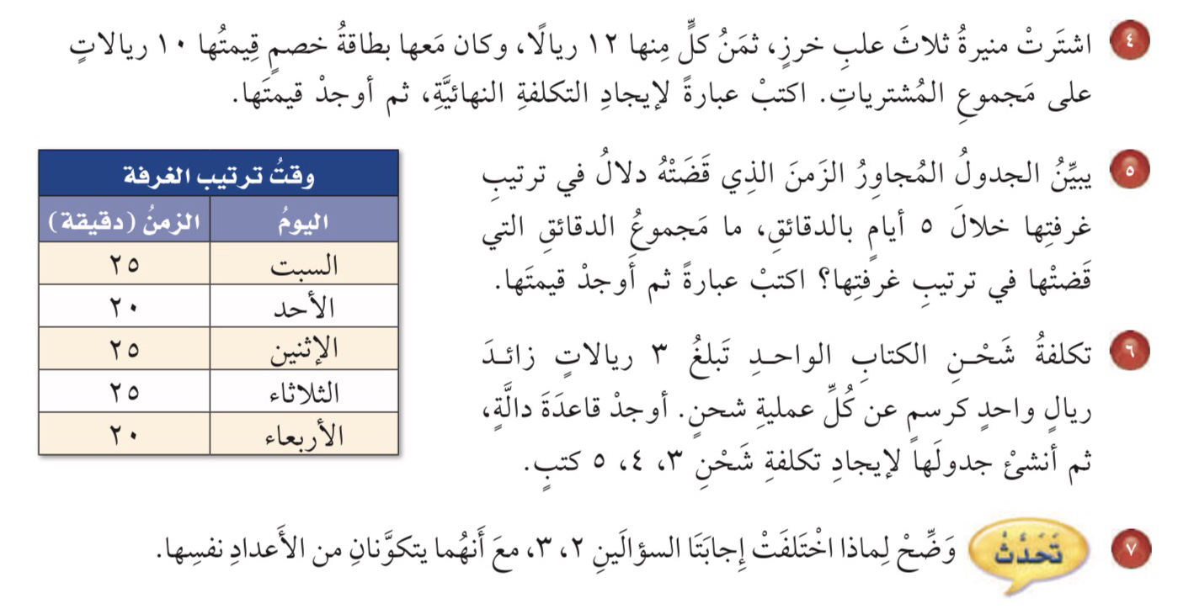
٥-٦
ترتيب العمليات
فكرة الدرس :
استعمل ترتيب العمليات
لإيجاد قيمة عبارة عددية
المفردات :
ترتيب العمليات

Slide 8
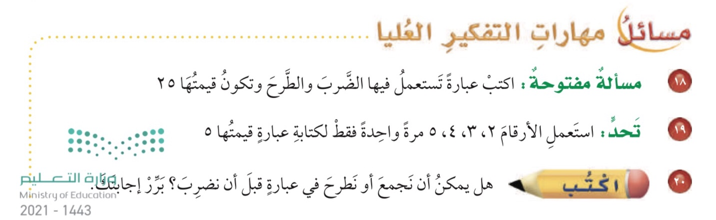

٥-٦
ترتيب العمليات
فكرة الدرس :
استعمل ترتيب العمليات
لإيجاد قيمة عبارة عددية
المفردات :
ترتيب العمليات

Slide 9

٥-٦
ترتيب العمليات
الرجاء انجازالمهام في المنصة
فكرة الدرس :
استعمل ترتيب العمليات
لإيجاد قيمة عبارة عددية
المفردات :
ترتيب العمليات

